Slide 1
TTC 2024/10/21
私たちが経験したストマ・腸瘻関連合併症
丹波医療センター 外科

Slide 2
回腸ストーマと結腸ストーマの特徴
 | 回腸ストーマ | 結腸ストーマ
腸管部位 | 回腸 | 結腸（横行結腸またはS状結腸）
排液の性状 | 水様～泥状 | 泥状～固形
排液量 | 多い | 少ない
ストーマ関連合併症 | ・脱水（high-output stoma） ・周囲皮膚炎 ・ストーマ脱出 ・output obstruction | ・陥凹・陥没 ・巨大ストーマ ・傍ストーマヘルニア
腸管授動 | 不要 | 造設部位によっては必要
造設の難易度（高さの確保） | 易 | 難
縫合不全 | きわめて少ない | 少ない
創部感染 | 少ない | やや多い
臨床雑誌「外科」 Vol.86 No.8(857-956) 2024-7より

Slide 3
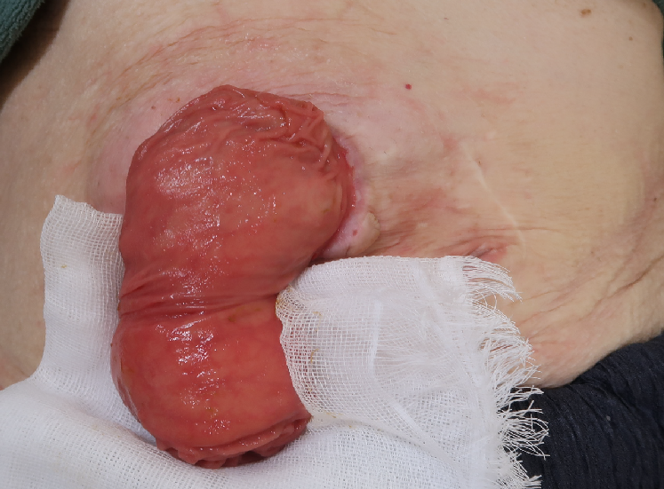
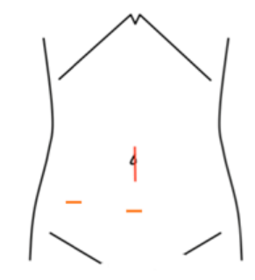
症例 1 ストマ脱

Slide 4
症例 1 ストマ脱
76歳，女性
「ストマが出て面板が貼りにくい」
＜既往歴＞
横行結腸穿孔術後（Hartmann術）
Crohn病

Slide 5
症例 1 ストマ脱
Question
どう修復しますか？
血液検査の動きはない
患者外観もよい
腸管色調は紅色、蠕動もあるようだ

Slide 6
症例 1 ストマ脱
用手圧迫 …キシロカインゼリーを塗布しガーゼ越しに圧迫
脱出腸管が長い/腸管浮腫が強い場合
  ガーゼ法 …さばきガーゼを鑷子で把持し愛護的にストーマ内に挿入
  ナメクジ法 …スティックシュガー塗布後に用手整復
自覚症状がある場合/fixed type(常に脱出した状態)
→外科的処置が必要

Slide 7
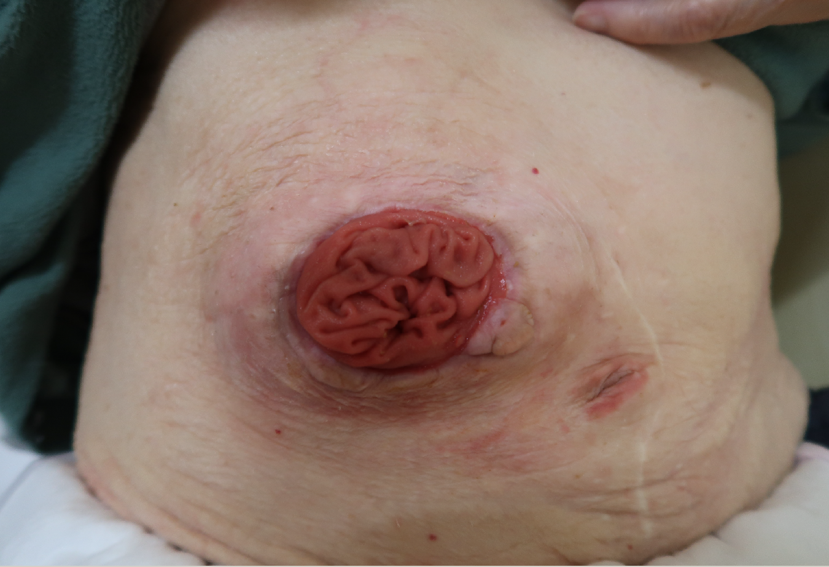
症例 1 ストマ脱
用手還納
脱出と還納を繰り返し
外科的加療（自動吻合器でのストーマ形成）施行

Slide 8
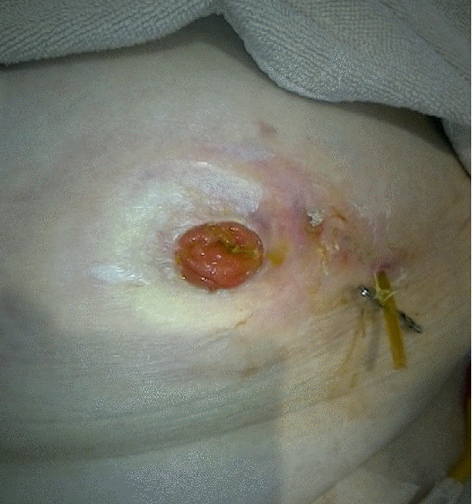
症例 2 ストマ周囲膿瘍
Notes:
左下腹部ストマ周囲膿瘍の症例です

Slide 9
症例 2 ストマ周囲膿瘍
73歳，女性
「ストマの周囲に痛みと腫れがある」
発赤部に一致して皮下硬結と圧痛．
37℃台の発熱あり．
＜既往歴＞
下行結腸穿孔術後（Hartmann術）
ベーチェット病：PSL 4.5mg/day
2型糖尿病
Notes:
Hartmann術後の方が～を主訴に受診されました
既往にベーチェットがありステロイドを4.5mg内服されていました

Slide 10
症例 2 ストマ周囲膿瘍
Question
診察後に行う検査・処置は？
◆ CT検査をする．
◆ 切開排膿を行う．
◆ 抗菌薬を投与する．
◆ 絶食にする．
◆ 入院管理とする．
Notes:
さて、このような症例に出会った際、診察後に何を行いますでしょうか
・・・ ありがとうございます
こんな回答がかえってくるかな、と挙げてみました

Slide 11
症例 2 ストマ周囲膿瘍
Answer
実際にはすべて行いました！
1. 腹部単純CTを撮影． エコーで代替可？
膿瘍腔の広がりはどうか
腸管の状態，位置関係はどうか
2. 切開排膿を行う．
局所麻酔下に切開，排膿
3. 入院にて絶食，抗菌薬投与，創処置を開始．
Notes:
実際にはこれらすべてを行いました
まずCTを撮影し、膿瘍腔の広がりと、
この方は傍ストマヘルニアも合併していたので腸管の状態や位置を評価するため撮影しました
膿瘍腔や腸管の有無についてはエコーでも代替可能かもしれません
つづいて切開排膿を行いました（次頁）

Slide 12
症例 2 ストマ周囲膿瘍
point
腸管損傷に注意！
傍ストマヘルニア併存は
とくに危険
切開孔は小さく
チューブ留置がおすすめ
＊写真では10Frネラトンチューブ
Notes:
この症例では3時方向に潰瘍を形成していたため、同部を小切開しました
ただしこのように切開を行う例では、腸管損傷に注意が必要です
傍ストマヘルニア併存の場合はとくにキケンなので画像評価が必須です
また切開孔を大きくしすぎるとストマとの交通を生じやすいため、
当科では小さく切開しネラトンやペンローズといった細いドレーンチューブを留置することが多いです

Slide 13
症例 2 ストマ周囲膿瘍
Answer
実際にはすべて行いました！
1. 腹部単純CTを撮影．
膿瘍腔の広がりはどうか
腸管の状態，位置関係はどうか
2. 切開排膿を行う．
局所麻酔下に切開，排膿
3. 入院にて絶食，抗菌薬投与，創処置を開始．
Notes:
そしてこの方は入院にて絶食、抗菌薬加療、創処置を開始しました
絶食とした理由としましては

Slide 14
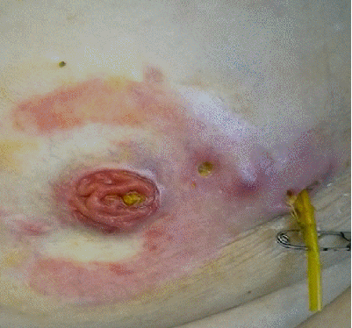
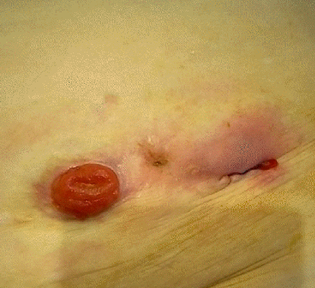
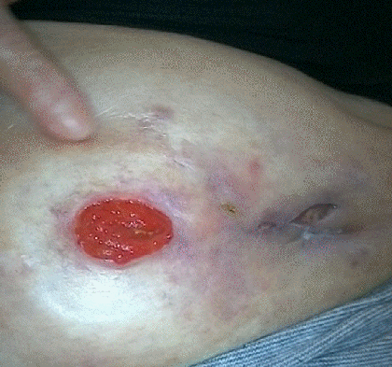
症例 2 ストマ周囲膿瘍，腸管皮膚瘻
腸管穿通
腸管皮膚瘻
処置開始
5日目
約15日目
約30日目
・挙上腸管穿通による皮下膿瘍と考えられた．膿瘍腔の処置を継続した．
・自然閉鎖は得られず，根治的手術も困難．腸管皮膚瘻として現在も残存．
QOLはかなり改善されている．
Notes:
ベーチェットやステロイド内服の背景から腸管穿通を疑っていたからです
案の定、処置開始後数日で洗浄液が挙上腸管から噴出するようになり
穿通が顕在化しました
その後処置を継続し炎症は軽快しましたが、自然閉鎖は得られず、腸管皮膚瘻として現在も残存してしまっています
ただ、ストマ面板が貼れるようになったためQOLとしてはかなり改善しました

Slide 15
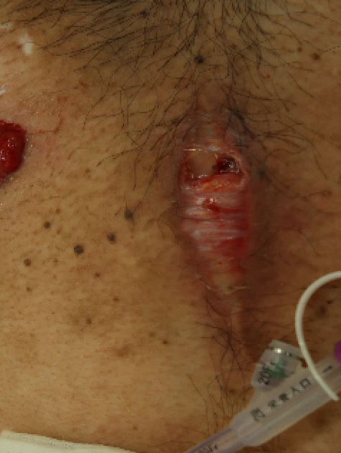
腸瘻造設部
Notes:
ちなみにこのようなことは珍しくないようで
厳密には腸管皮膚瘻ではありませんが、腸瘻造設部と手術痕が交通した症例も経験しました

Slide 16
腸管皮膚瘻の管理
SNAPP
Sepsis control.
Nutrition.
Determining Anatomy.
Protection of skin.
Planned definitive surgery.
敗血症管理．
栄養管理．
解剖を同定する．
皮膚と創傷の保護．
根治的手術を計画．
Clin Colon Rectal Surg. 2017 May 22;30(3):215–222.より一部改編
Notes:
腸管皮膚瘻の管理についてはSNAPPが提唱されています
SNAPPの内容はお示ししているとおりですが、なかでも私たちがよく直面するものは

Slide 17
腸管皮膚瘻の管理
SNAPP
Sepsis control.
Nutrition.
Determining Anatomy.
Protection of skin.
Planned definitive surgery.
敗血症管理．
栄養管理．
解剖を同定する．
皮膚と創傷の保護．
根治的手術を計画．
Clin Colon Rectal Surg. 2017 May 22;30(3):215–222.より一部改編
Notes:
皮膚と創傷の保護かと思います

Slide 18
腸管皮膚瘻の管理
＜自験例＞
生理食塩水で膿瘍腔，創内を洗浄
→フィブラストスプレーを噴霧
→アズノール軟膏 or PG軟膏を塗布
→ガーゼ保護
ストマパウチの面板位置調整
Protection of skin.
・ 創洗浄
・ 外用薬
・ 外用スプレー
・ ドレッシング
・ 陰圧閉鎖療法
・ ストマ管理（パウチ選択等）
困ったときはWOCNに相談！
Clin Colon Rectal Surg. 2017 May 22;30(3):215–222.より一部改編
Notes:
具体的な方法としては、～です。たとえば今回紹介した症例では、
～という内容で処置をおこないました。
参考になればと思います
また、困った際には当院ではWOCナースへ相談するようにしています

Slide 19
ご静聴ありがとうございました

